Slide 1







PHÒNG GD & ĐT QUẬN LONG BIÊN
TRƯỜNG TIỂU HỌC PHÚC LỢI
MÔN: TIẾNG VIỆT
PHÂN MÔN : LUYỆN TẬP
Bài: Viết đoạn văn giới thiệu đồ vật làm từ tre hoặc gỗ.

Slide 2
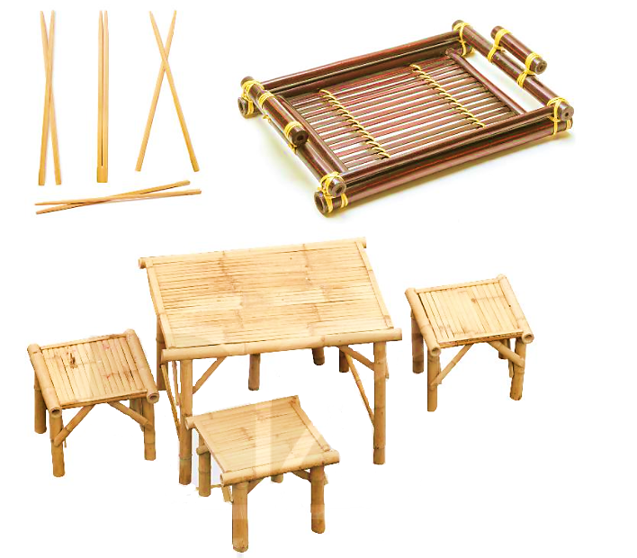
1. Nêu tên các đồ vật được làm từ tre hoặc gỗ và công dụng của chúng.
Đũa tre
Dùng để gắp thức ăn
Khay đựng cốc chén
Bàn ghế bằng tre
Dùng để ngồi ăn, nghỉ ngơi, làm việc,...

Slide 3
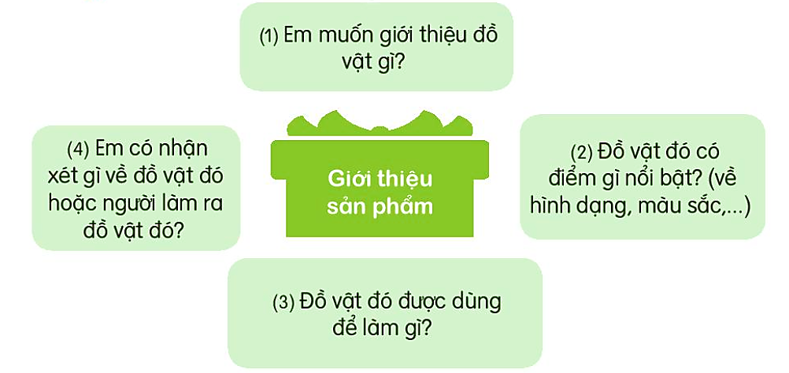
2. Viết 4 – 5 câu giới thiệu một đồ vật được làm từ tre hoặc gỗ.

Slide 4


TIẾT HỌC KẾT THÚC

